Slide 1
Servizio di analisi e progettazione di una piattaforma software nell'ambito delle attività di trasferimento tecnologico dell'INFN - Progetto INFN.Open
CUP I55F21002820007
Barbara Demin

Slide 2
Progetto Open INnovation from Fundamental Nuclear research
nasce da una convenzione tra l’INFN e l’Agenzia per la Coesione Territoriale
finanziato con circa 1,7 milioni di euro nell’ambito del Programma Azione Coesione Complementare al PON "Governance e Capacità Istituzionale" 2014-2020
a carattere nazionale nel quale i LNGS rappresenteranno l’hub nazionale di coordinamento
mirato al rafforzamento delle capacità dell’INFN nel mettere a disposizione e valorizzare le conoscenze scientifiche e tecnologiche generate durante lo sviluppo dei propri percorsi di ricerca fondamentale, al fine di favorire l’innovazione industriale e il benessere sociale nel Paese

Slide 3
Progetto Open INnovation from Fundamental Nuclear research
7 Linee di Intervento per un totale di 19 attività
3 Linee di Intervento trasversali:
Direzione e Coordinamento
Comunicazione Disseminazione
Monitoraggio e Valutazione
suddiviso in due fasi incentrate su attività di:
studio analitico e di formulazione di strumenti e metodologie (termine 30/6/2025)
carattere attuativo relative ai metodi e agli strumenti elaborati

Slide 4
Gara Software
analisi, progettazione e definizione di piattaforme software, le cui realizzazioni sono previste in una fase futura successiva
svolgimento delle attività a diretto contatto con il personale INFN dedicato al trasferimento tecnologico e alla gestione delle infrastrutture tecnologiche dell’Ente
pagamenti entro 30/6/2025
fondi esterni rendicontati entro Agosto 2025
Notes:
Entro il 20/6 devo dare l’ok alla fatturazione dell’ultimo SAL -> Verifiche di conformità entro il 18

Slide 5
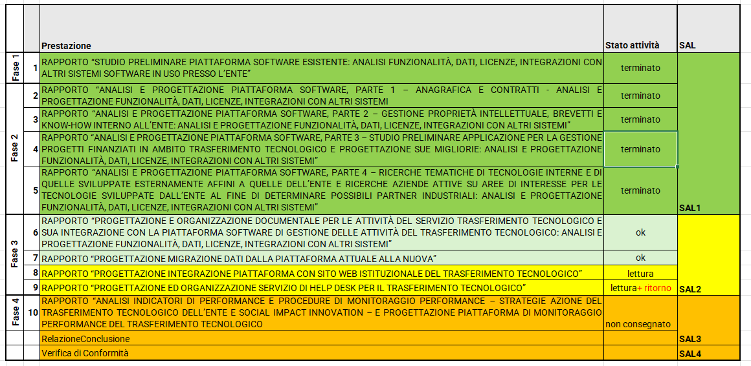
Stato dell’arte
Pagamento in corso

Slide 6
Piattaforma STT
Mandatari
Anagrafica Aziende
Anagrafica Partner
Godiva
Brevetti
Contratti
Tecnologie
Integr. Sito Web
Portale Web TT
Progetti finanziati
AAI
Entrate
Documenti
Contabilità
DB Progetti
Documentale
Libro Firma
Protocollo/Titolario
BI/DWH
Notes:
Integrazione con altri sistemi
Godiva:
Referenti Locali del trasferimento tecnologico
Commissioni scientifiche per Progetti Finanziati, Tecnologie
Struttura INFN per Tecnologie
DB Progetti ???
CNTR – Accordi e contratti si occupa della gestione strutturata e digitalizzata degli accordi stipulati tra l’INFN e i suoi partner, tra cui aziende, enti di ricerca, università e istituzioni pubbliche e private. L’ambito permette di tracciare in modo efficace tutte le collaborazioni formalizzate, garantendo un monitoraggio accurato dello stato dei contratti, delle scadenze e degli obblighi reciproci .
Tipologia di accordi e contratti stipulati dall’INFN con terzi ai fini del TT
Accordi e contratti per la tutela e lo sviluppo delle conoscenze dell’INFN
Accordi di riservatezza
Accordi quadri
Accordi ricerca collaborativa → accordi contitolarità del diritto di PI
Contratti per prestazioni di attività e servizi a favore di terzi
Contratti per la valorizzazione della tecnologia
Licenze: Concessione in licenza lo sfruttamento economico dei diritti di PI→ firma del DG
Cessione e licenza esclusiva dei diritti di PI
Pubblica evidenza
Approvati dal CD con parere del CNTT
Gestione delle Tecnologie INFN riguarda catalogazione, gestione e valorizzazione delle tecnologie sviluppate all’interno dell’INFN. L’ambito permette di censire e monitorare le tecnologie create nei vari laboratori e unità di ricerca dell'INFN (invenzioni, know-how e Software). Sottende un workflow di lavorazione della
Gestione dei BREVETTI Si occupa della gestione strutturata delle informazioni relative ai brevetti registrati dall'INFN. Questo modulo della piattaforma permette di catalogare, monitorare e valorizzare il portafoglio brevetti dell’INFN, supportando i processi di protezione della proprietà intellettuale e di trasferimento tecnologico verso il mondo industriale e accademico.

Slide 7
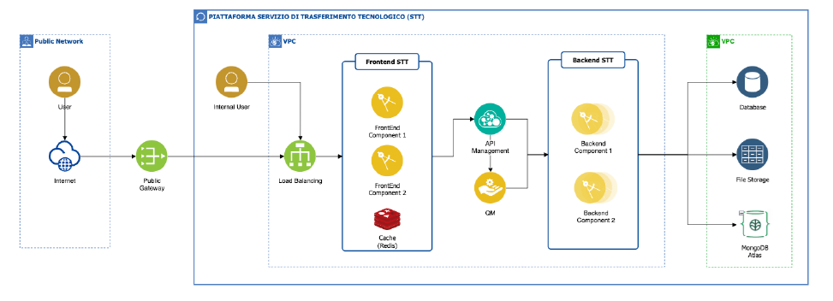
Architettura piattaforma STT

Slide 8
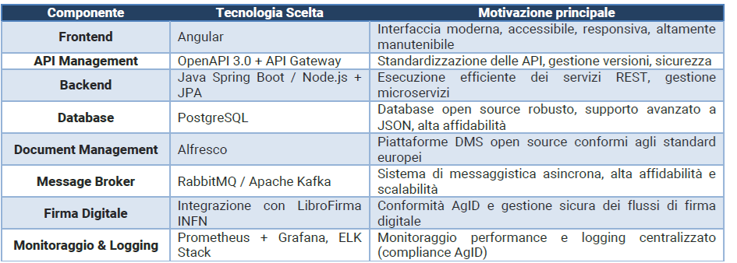
Componenti tecnologici R2-R4

Slide 9
Obiettivo Rapporto 5
Il Rapporto 5 ha come obiettivo la progettazione delle componenti della piattaforma che supportano lo scouting tecnologico interno ed esterno e l’analisi di aree di mercato per facilitare l’incontro tra le tecnologie dell’INFN e le aziende potenzialmente interessate.
Per raggiungere efficacemente l'obiettivo è stata definita una strategia basata sull’integrazione di tecniche di classificazione e intelligenza artificiale generativa, con particolare enfasi sul Machine Learning (ML) e Natural Language Processing (NLP).
Sistema STEM – Sistema di scouting Tecnologico e Matchmaking

Slide 10
Componenti di STEM
Fase | Descrizione
Ingestione Dati | acquisisce automaticamente i dati dalla Piattaforma STT (tecnologie, brevetti) e da fonti esterne (LinkedIn, Registro Imprese, social media). Garantisce aggiornamenti sincronizzati e formato JSON standardizzato per alimentare il sistema
Preprocessing & Classificazione | pulisce e arricchisce i dati con tecniche NLP (lemmatizzazione, NER) e modelli KeyBERT. Applica classificatori supervisionati e ontologie di settore per attribuire categorie, tag e garantire coerenza semantica
Embedding Semantico | converte descrizioni testuali di tecnologie e aziende in vettori numerici tramite transformer (Sentence-BERT, GPT Embeddings). Queste rappresentazioni permettono confronti di similarità e analisi di prossimità concettuale
Motore di Matching | indicizza i vettori in FAISS o Pinecone e calcola metriche di similarità (cosine, distanze adattive). Esegue il ranking contestuale delle migliori corrispondenze tecnologia– azienda, supportando filtri per settore, TRL e funzione d’uso
Generazione Insight (AI Generativa / RAG) | utilizza modelli LLM (OpenAI/GPT, LangChain) con Retrieval-Augmented Generation per produrre raccomandazioni dettagliate. Suggerisce applicazioni secondarie, sinergie operative e strategie di valorizzazione
Presentation Layer (Dashboard & Reporting) | interfaccia che offre ricerca semantica, filtri dinamici e visualizzazioni (grafi, tabelle). Consente l’esportazione di report, l’invio di notifiche push e la consultazione interattiva dei risultati;
Feedback & Continuous Learning | raccoglie valutazioni e commenti dagli utenti tramite la collezione feedback_utente. Alimenta un processo di retraining periodico dei modelli e genera alert predittivi per migliorare costantemente precisione e rilevanza

Slide 11
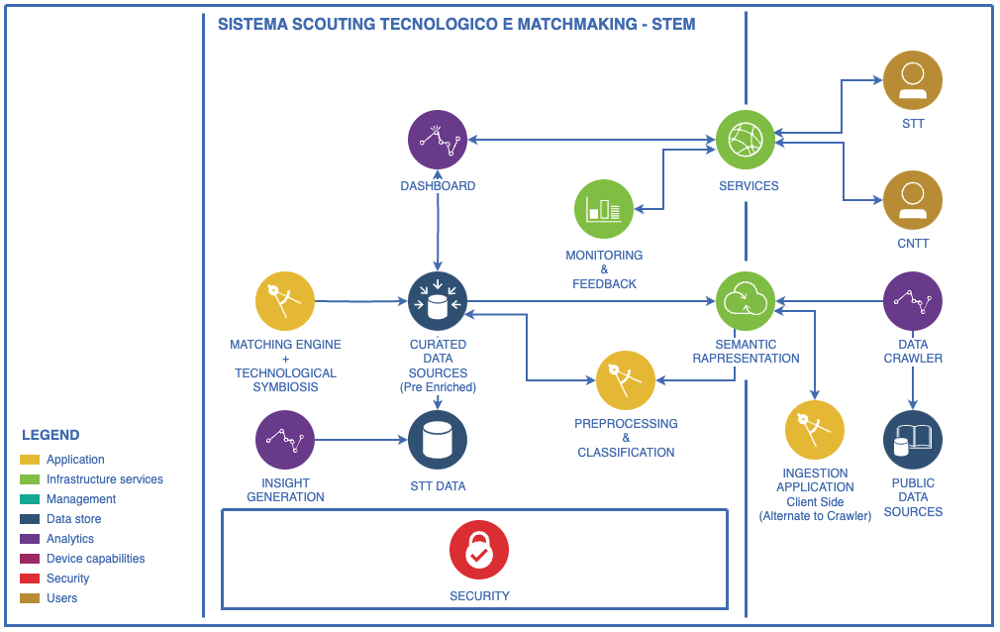
Architettura generale del sistema STEM
BI/DWH
INFN Cloud??

Slide 12
Componenti tecnologici R5 (AI)

Slide 13
Licenze Rapporto 5
… all’interno di un orizzonte temporale di 36 mesi è possibile stimare costi per licenze Software/ erogazione servizi SaaS fra un intervallo di € 35.000,00 (Euro
Trentacinquemila/Zerozero) e € 100.000,00 (Euro Centomila/Zerozero)…

Slide 14
Migrazione dati
piattaforma attuale è basata su Microsoft SharePoint
Criticità
duplicazioni e mancanza di validazione dei dati ,
limitata tracciabilità delle relazioni tra oggetti,
assenza di notifiche / alert di sistema,
processi di integrità referenziale manuali e non integrati,
assenza di versioning e sicurezza sui modelli
Diverse fasi di migrazione
Fase 1- Analisi dei dati da migrare: quantificazione, struttura, relazioni, documentazione
Fase 2 – Strategia di migrazione: Estrazione dati da SharePoint, Pulizia e normalizzazione dati, Mapping dati, Porting dati, Verifica dati, Esecuzione
Fase 3 – Tecnologia a supporto: strumenti ETL con supporto a SharePoint, API SharePoint per recupero programmato di dati, Script automatizzati per rinomina, tagging, link tra entità

Slide 15
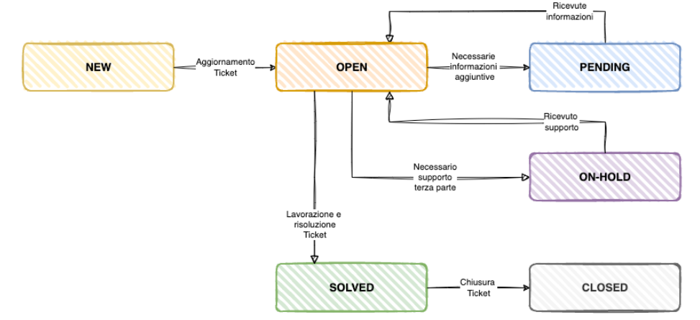
Help Desk TT
Utenti fruitori del servizio: Ricercatori e tecnologi, Aziende e Partner, Uffici interni INFN, Strutture INFN
Utenti Erogatori del servizio: Servizio Trasferimento Tecnologico
Canali per apertura ticket proposti
Sito Web TechTransfer: form Web per apertura ticket da ricercatori, TTO, RLTT e partner esterni;
Casella e-mail dedicata: tutte le richieste inviate alla casella tto@lists.infn.it sono automaticamente convertite in ticket ed inseriti automaticamente nel sistema;
Canale telefonico: numero unico, gestito eventualmente da un IVR leggero che smista le chiamate verso il sistema di ticketing;
Chatbot: bot configurato per creazione rapida di ticket e notifiche di aggiornamento
Workflow di lavoro basico
Notes:
Canali attuali: email personali del STT, da «Contattaci» del sito web del TT (tto@lists.infn.it:), canale telefonico (no SPOC/IVR)
Ricercatori e Tecnologi : comunicano invenzioni e know-how, gestiscono pratiche di brevetto supportano i porcessi relativi ad accordi e contratti e supportano l’iter amministrativo- contabile
Aziende e Partner interagiscono con l’INFN per consulenze tecniche o collaboarzioni di ricerca, stipulano NDA, licenze contratti di fornitura spin-off royalty e pagamenti
Uffici interni INFN: uffici amministrativi interni (AC,Ufficio Fiscale, Tesoreria, ecc)
Strutture INFN afferenti al TT

Slide 16
In attesa di…
R10- ANALISI INDICATORI DI PERFORMANCE E PROCEDURE DI MONITORAGGIO PERFORMANCE – STRATEGIE AZIONE DEL TRASFERIMENTO TECNOLOGICO DELL’ENTE E SOCIAL IMPACT INNOVATION – E PROGETTAZIONE PIATTAFORMA DI MONITORAGGIO PERFORMANCE DEL TRASFERIMENTO TECNOLOGICO
Documento generale
Profilazione utenti
Auditing
Message broker
Base dati generale

Slide 17
Criticità e Incertezze attuali
Possibile sostituzione o evoluzione di software chiave, in particolare:
Contabilità
Documentale/Titolario
Incertezza nella definizione del capitolato di gara, a causa dell’evoluzione degli strumenti in uso
Necessario il coinvolgimento attivo di:
DSI (per la governance ICT e l'interoperabilità)
CCR

Slide 18
INFN Open - Fase 2
In corso definizione del progetto negoziazione con Regione
Termine attività del progetto: 31/12/2026
contabilità, protocollo? Come scrivere il capitolato?
Gara per la realizzazione della piattaforma
Costituzione dell’ufficio del RUP
Individuazione della figura del DEC
Prevedere una fase di verifica dei risultati della analisi e della progettazione

